Slide 1

Dix Beautés Nordiques
Qui vous feront perdre le Nord
Proposé par Jackdidier. Clichés du net

Slide 2
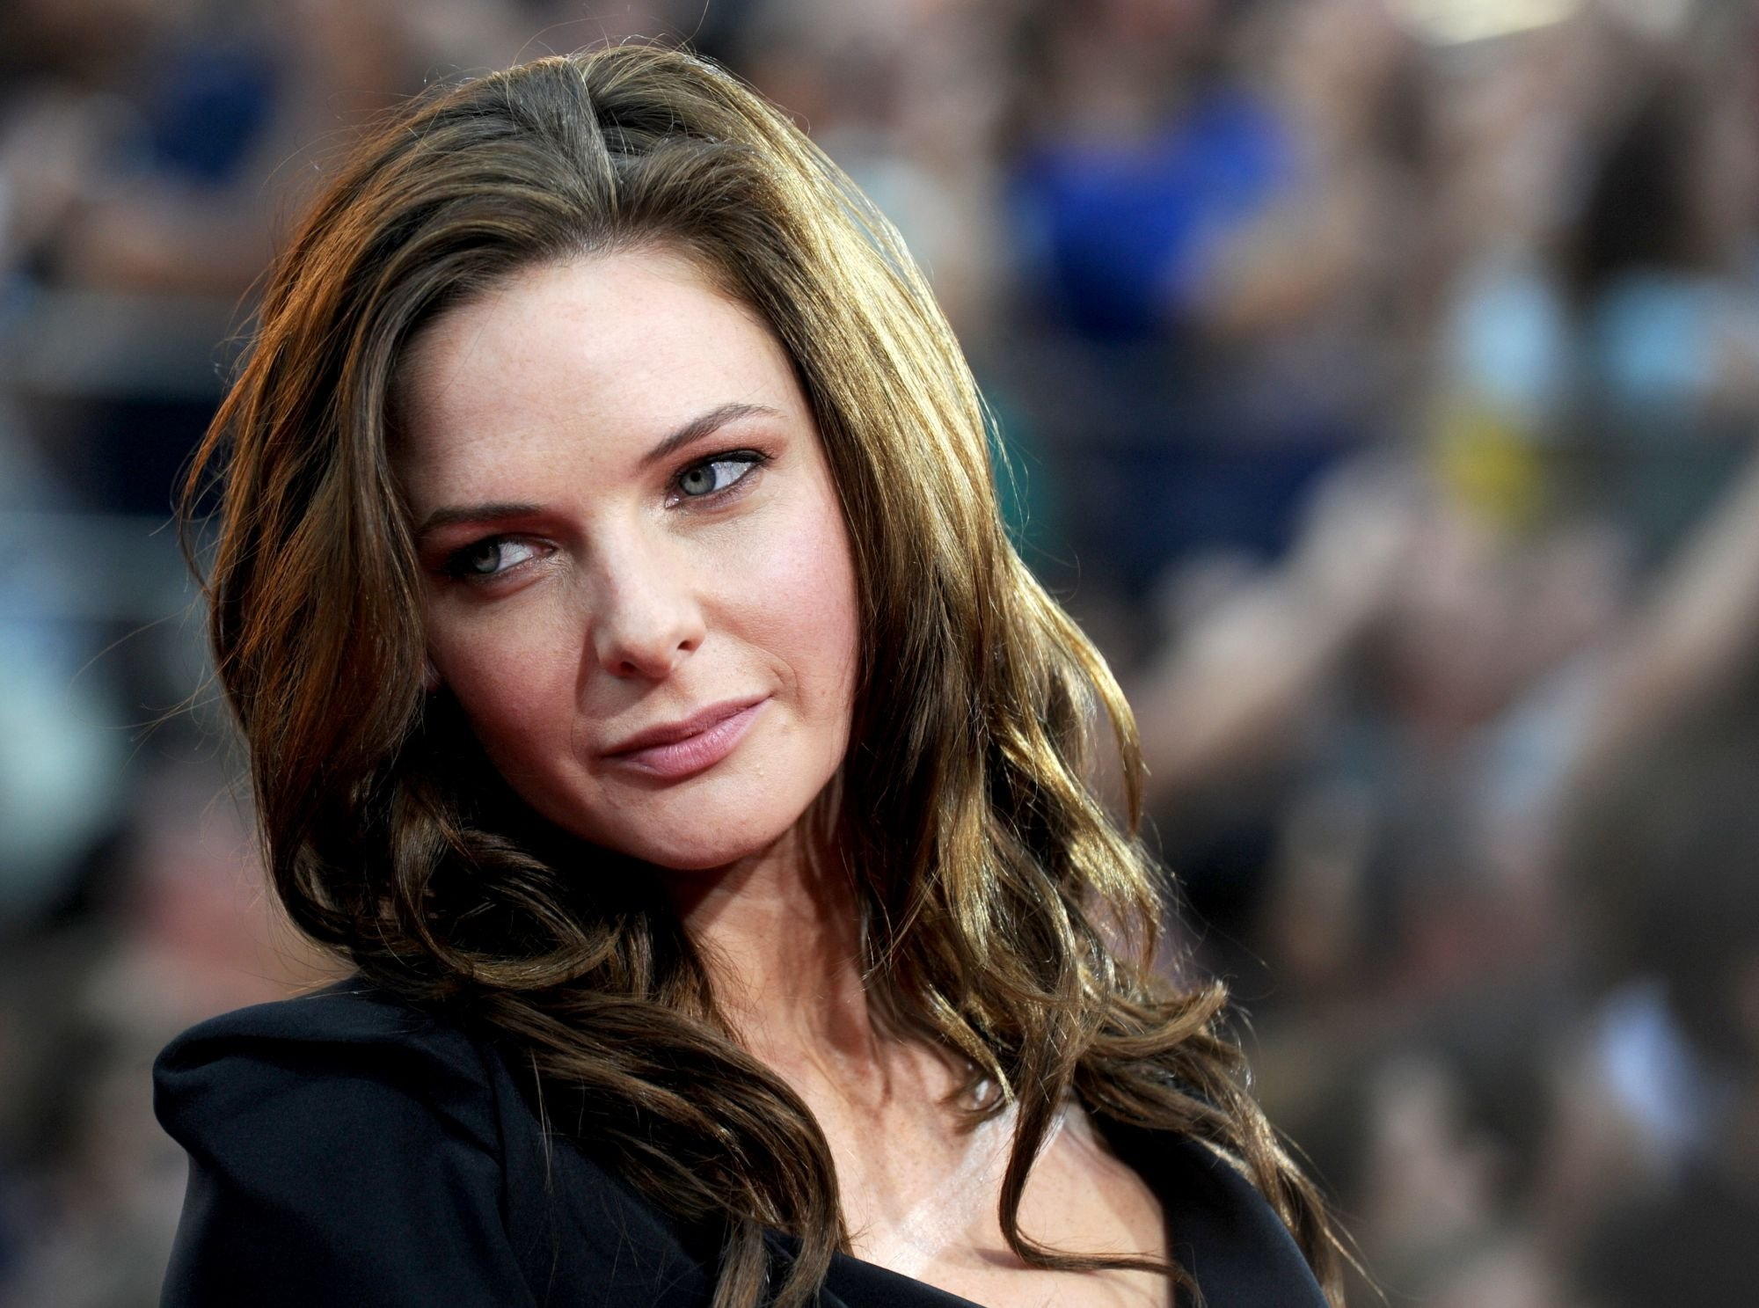
Rebecca FERGUSON

Slide 3
Après quelques petits rôles décrochés ici et là, Rebecca Ferguson s'est fait connaître dans le monde entier grâce au personnage d‘ Ilsa Faust, qu'elle interprète dans Mission : Impossible - Rogue Nation en 2015. Volant presque la vedette à Tom Cruise, la sublime Suédoise aux yeux océan devient aussitôt une star, voyant soudain les projets s'accumuler sur son bureau. On l'attend notamment dans le thriller La Fille du train avec Emily Blunt, avant de la retrouver dans Mission : Impossible 6, actuellement en préparation.

Slide 4
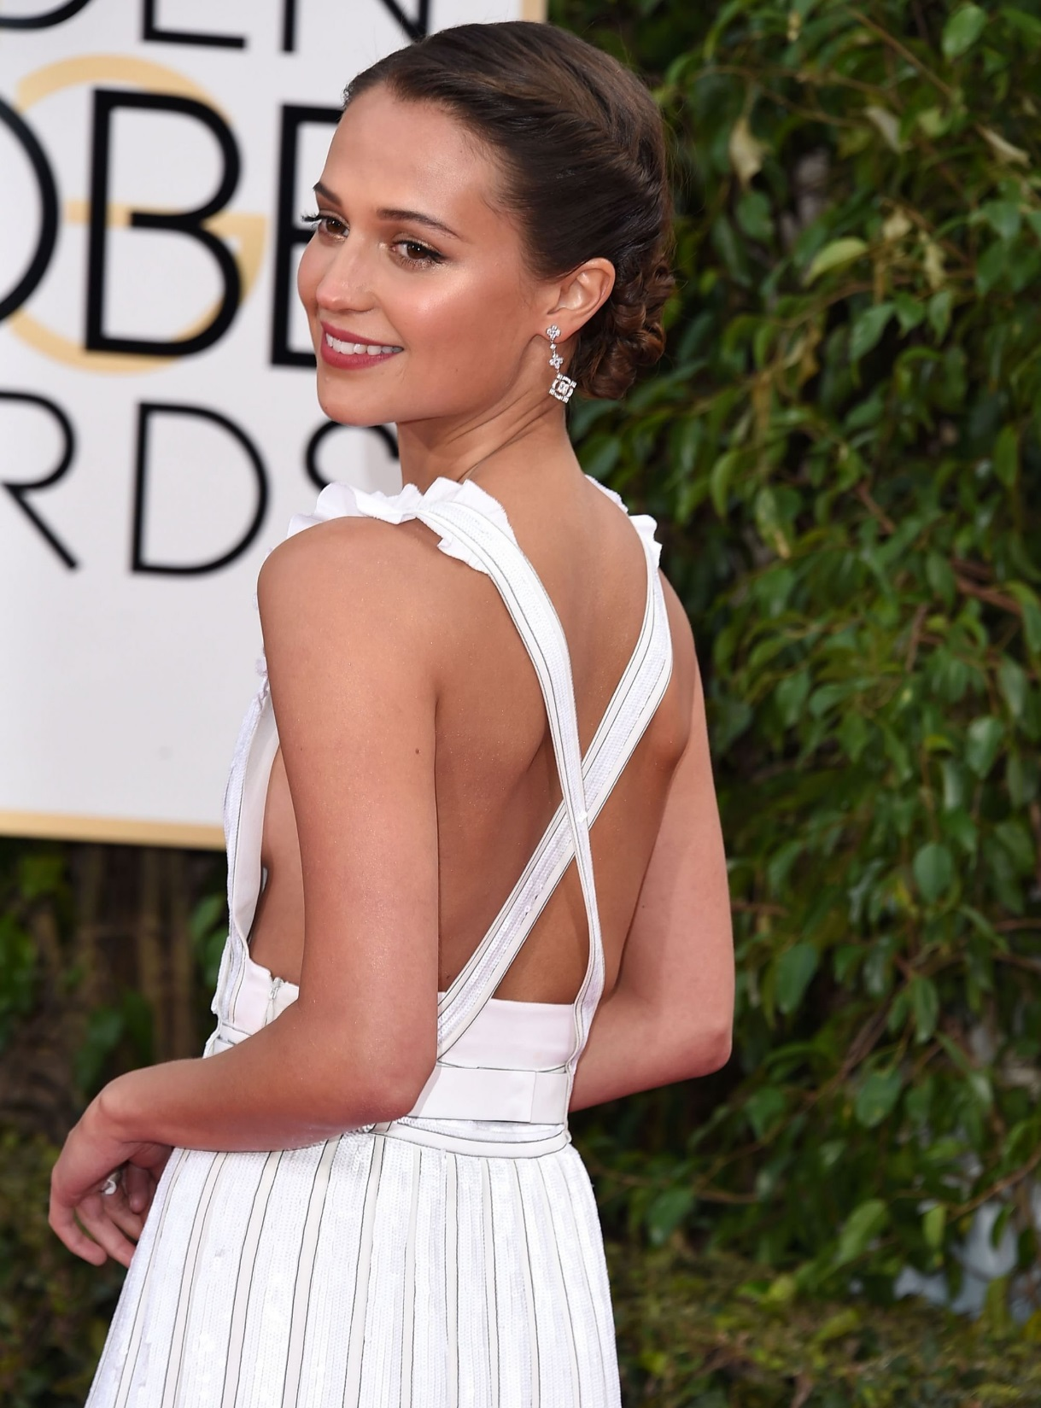
Alicia VIKANDER
Révélée en 2012 dans Royal Affair, Alicia Vikander est devenue en peu de temps la comédienne que tout le monde s'arrache. Depuis, on l'a vue dans Ex Machina ou Agents très spéciaux. La Suédoise vient par ailleurs d'être nommée à l'Oscar de la meilleure actrice dans un second rôle pour The Danish Girl et croisera prochainement la route de Matt Damon dans Jason Bourne 5.

Slide 5
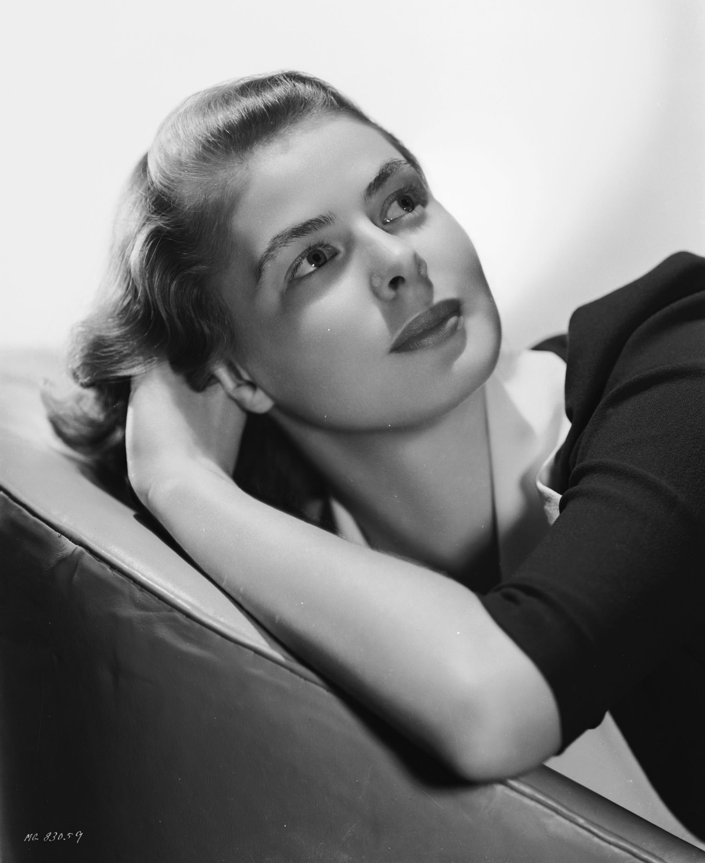
Ingrid BERGMAN
On ne présente plus Ingrid Bergman. Oscarisée à trois reprises pour Hantise, Anastasia et Le Crime de l'Orient-Express, la muse de Roberto Rossellini reste l'une des actrices suédoises les plus connues dans le monde entier. Son statut d'icone, elle l'obtient après sa mythique prestation aux côtés d'Humphrey Bogart dans Casablanca, et voit alors les plus grands réalisateurs du moment lui ouvrir les bras.

Slide 6
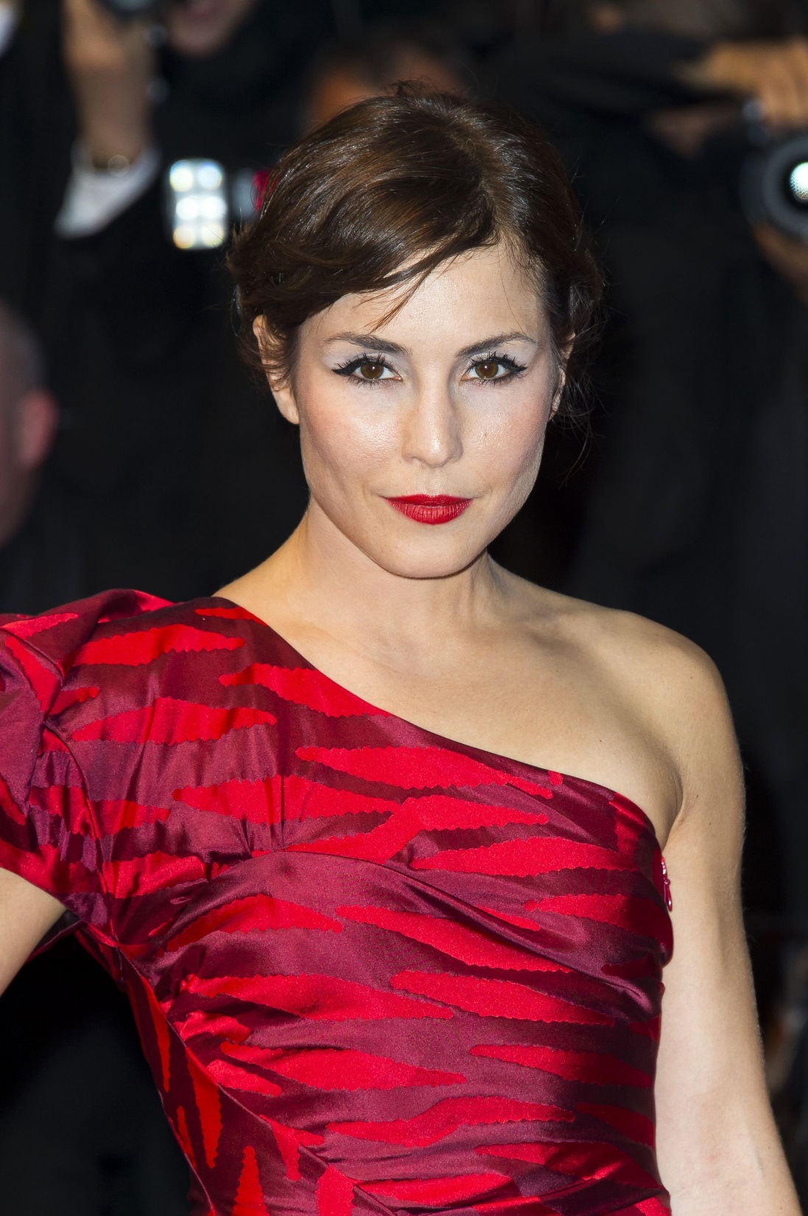
Noomi RAPACE
Star de la trilogie suédoise Millenium, Noomi Rapace se fait un nom à l'international grâce à Sherlock Holmes 2 : Jeu d'ombres, avant de partager l'affiche du Prometheus de Ridley Scott avec Michael Fassbender en 2012. Courtisée de toute part, l'actrice multiplie les projets et tourne notamment avec Brian De Palma. S'essayant à tous les registres, elle est prochainement attendue sous les traits de la Callas avant de participer au biopic d'Enzo Ferrari de Michael Mann.

Slide 7
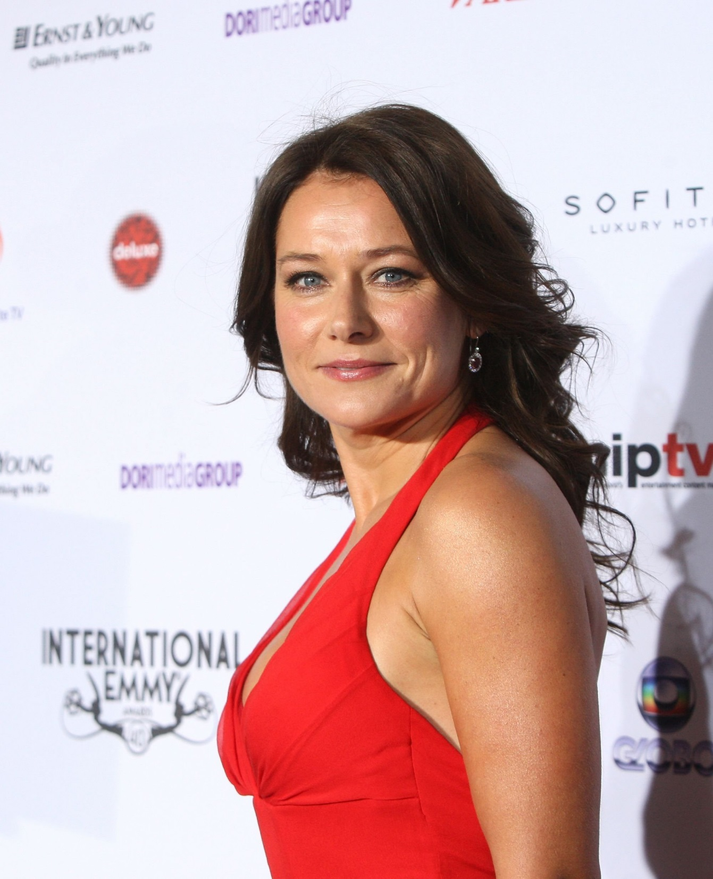
Babette KNUDSEN
Les accros du petit écran connaissent forcément Sidse Babette Knudsen. La Danoise tient en effet le premier rôle de la série politico-dramatique Borgen, une femme au pouvoir durant les trois saisons du show. Une prestation remarquée qui lui ouvre de nouveaux horizons au cinéma. Elle était ainsi récemment à l'affiche de L'Hermine avec Fabrice Lucchini et donnera fin 2016 la réplique à Tom Hanks dans Inferno de Ron Howard.

Slide 8
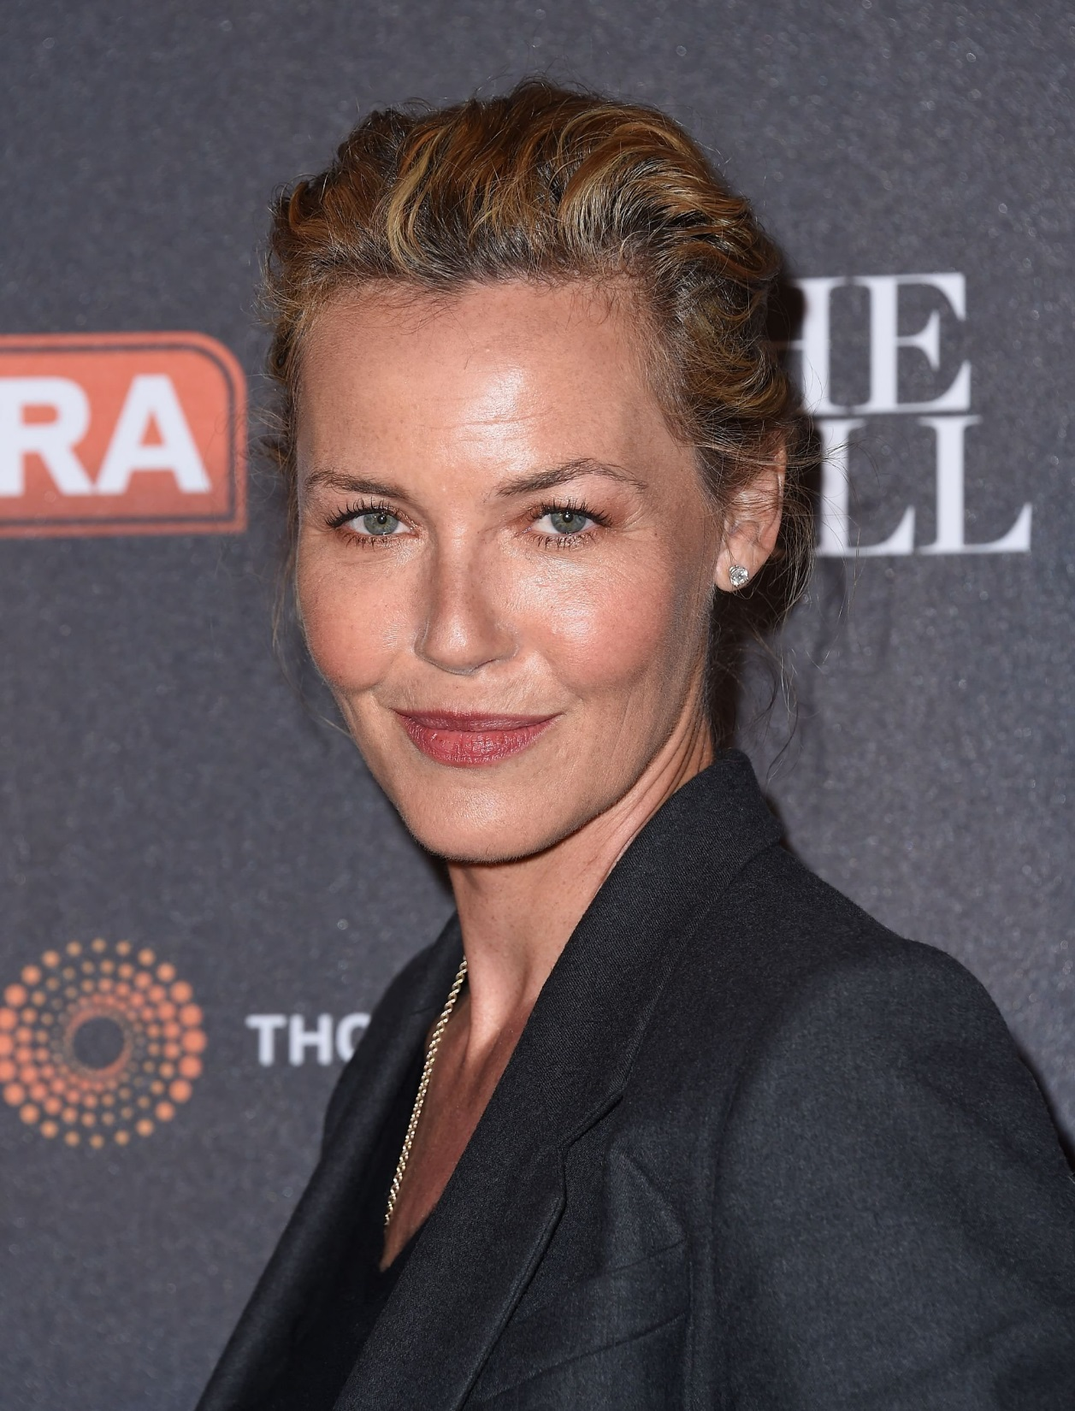
Connie NIELSEN
Connie Nielsen quitte dès l'âge de 18 ans son Danemark natal pour parcourir le monde. Elle fait alors ses premiers pas au cinéma, en Italie tout d'abord, puis aux États-Unis. On la voit ainsi aux côtés d'Al Pacino dans L'Associé du diable, dans la comédie de Wes Anderson, Rushmore, mais aussi et surtout en sœur du tyrannique empereur Commode dans Gladiator. Depuis, elle enchaîne les rôles et s'est dernièrement fait remarquée en incarnant la mère de Joe dans les deux volumes du Nymphomaniac de Lars von Trier.

Slide 9
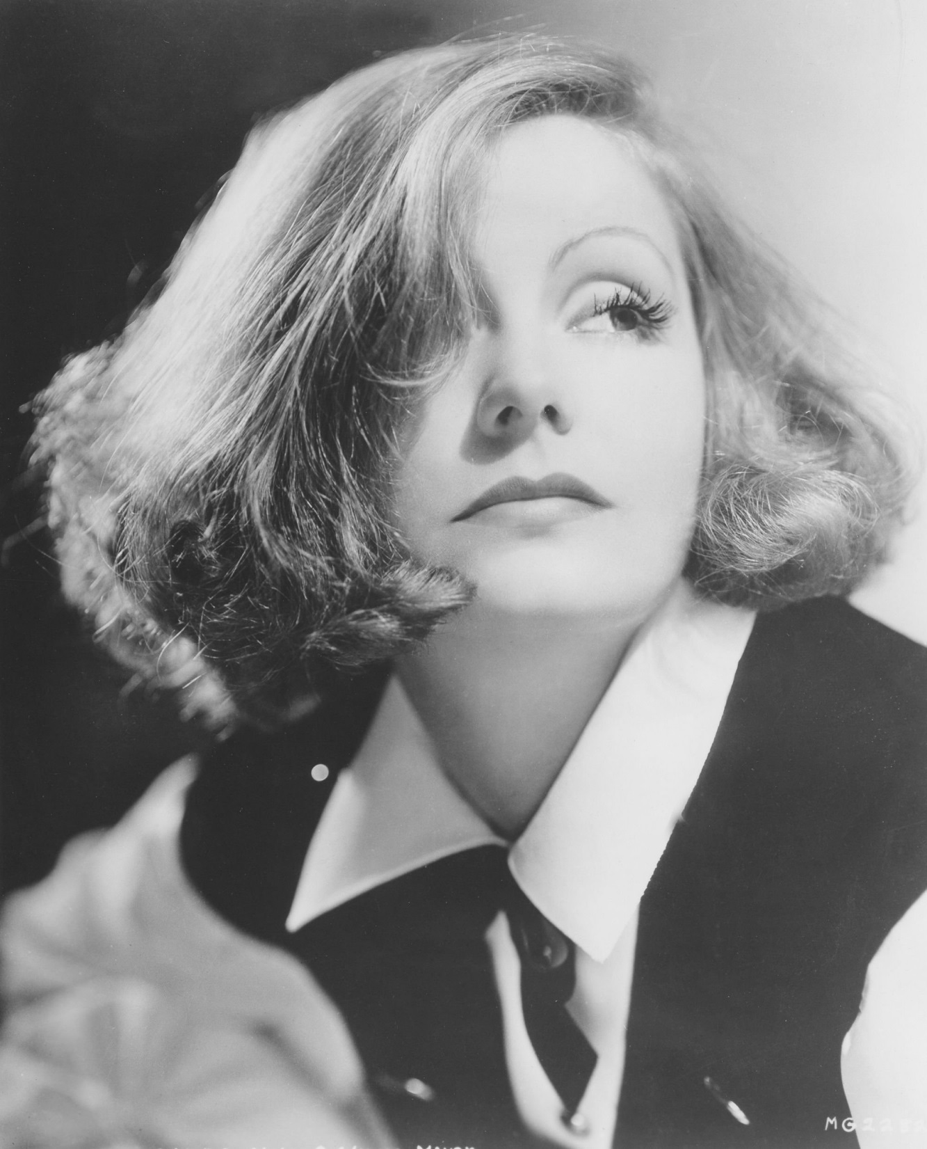
Greta GARBO
Autre Suédoise emblématique de l'histoire du cinéma, Greta Garbo fait des débuts remarqués dans La Rue sans joie. Louis B. Mayer lui ouvre ensuite les portes de Hollywood et fait d'elle une véritable femme fatale alors qu'elle n'a que 20 ans. Malgré un rapport très conflictuel avec son public, l'actrice enchaîne les succès au box-office, d'Anna Karenine au Roman de Marguerite Gautier, et décroche plusieurs nominations à l'Oscar.

Slide 10
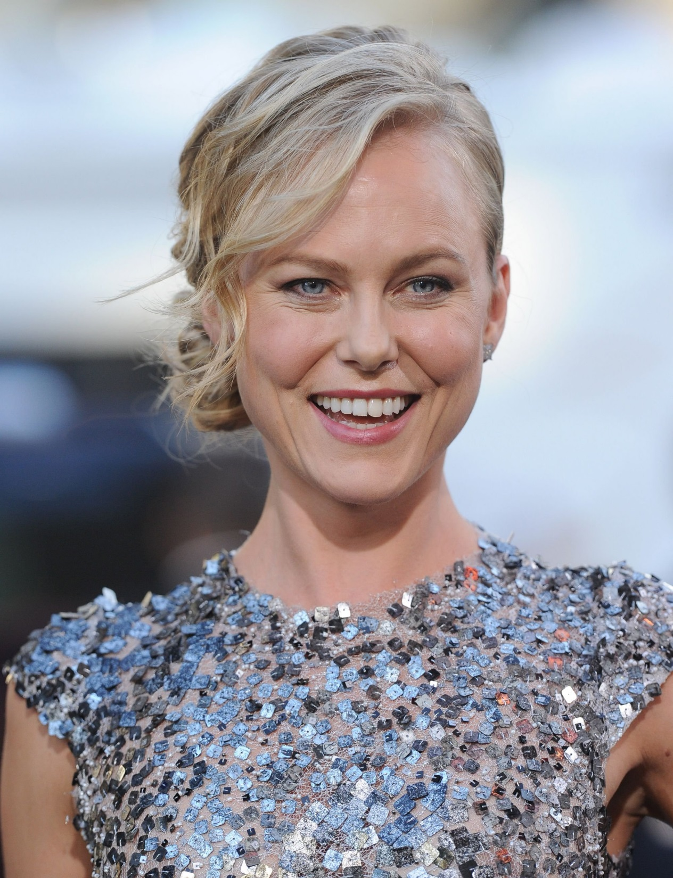
Ingrid Bolso BERDAL
Superstar dans sa Norvège d'origine, Ingrid Bolso Berdal parvient peu à peu à s'immiscer dans le cinéma hollywoodien et pourrait bien se faire plus présente dans les années à venir. Vue dans Hansel & Gretel : Witch Hunters, c'est surtout aux côtés de Dwayne Johnson dans Hercule que le public la découverte. Celle qui a failli être la James Bond Girl de Spectre est par ailleurs attendue dans la prochaine série de J.J. Abrams, Westworld.

Slide 11
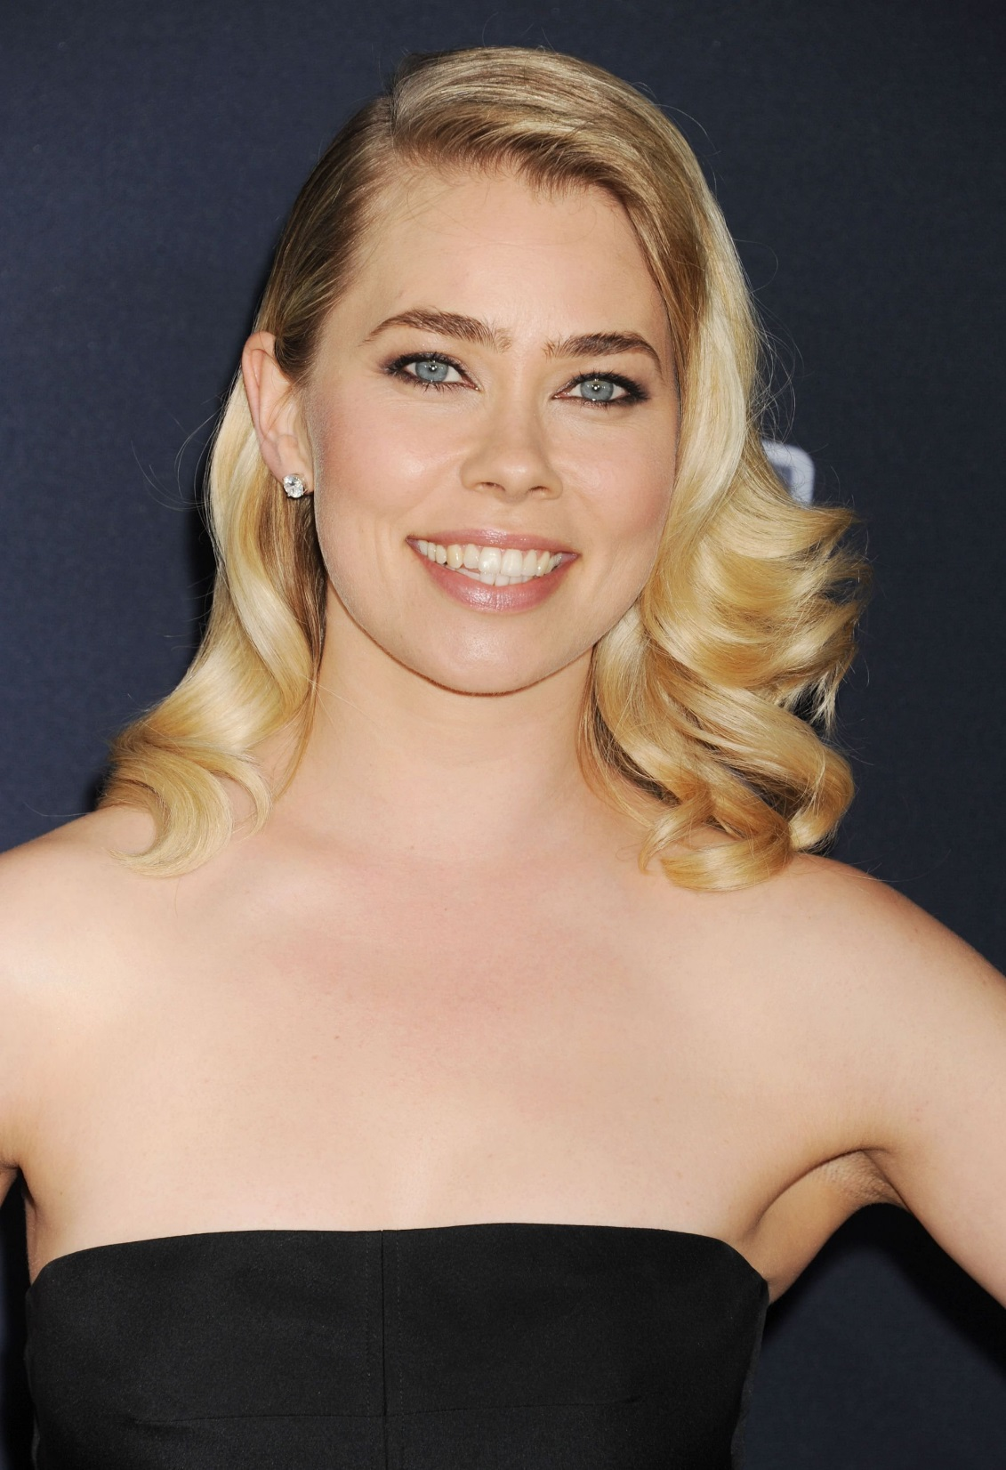
Birgitte Hjort SORENSEN
Birgitte Hjort Sorensen est le deuxième pilier de la série danoise Borgen, une femme au pouvoir. Et la comédienne semble elle aussi bien partie pour charmer Hollywood, alors qu'elle a récemment fait sensation dans la comédie Pitch Perfect 2 et qu'on a pu la voir au sein de la populaire série Game of Thrones. Les paris sont lancés.

Slide 12
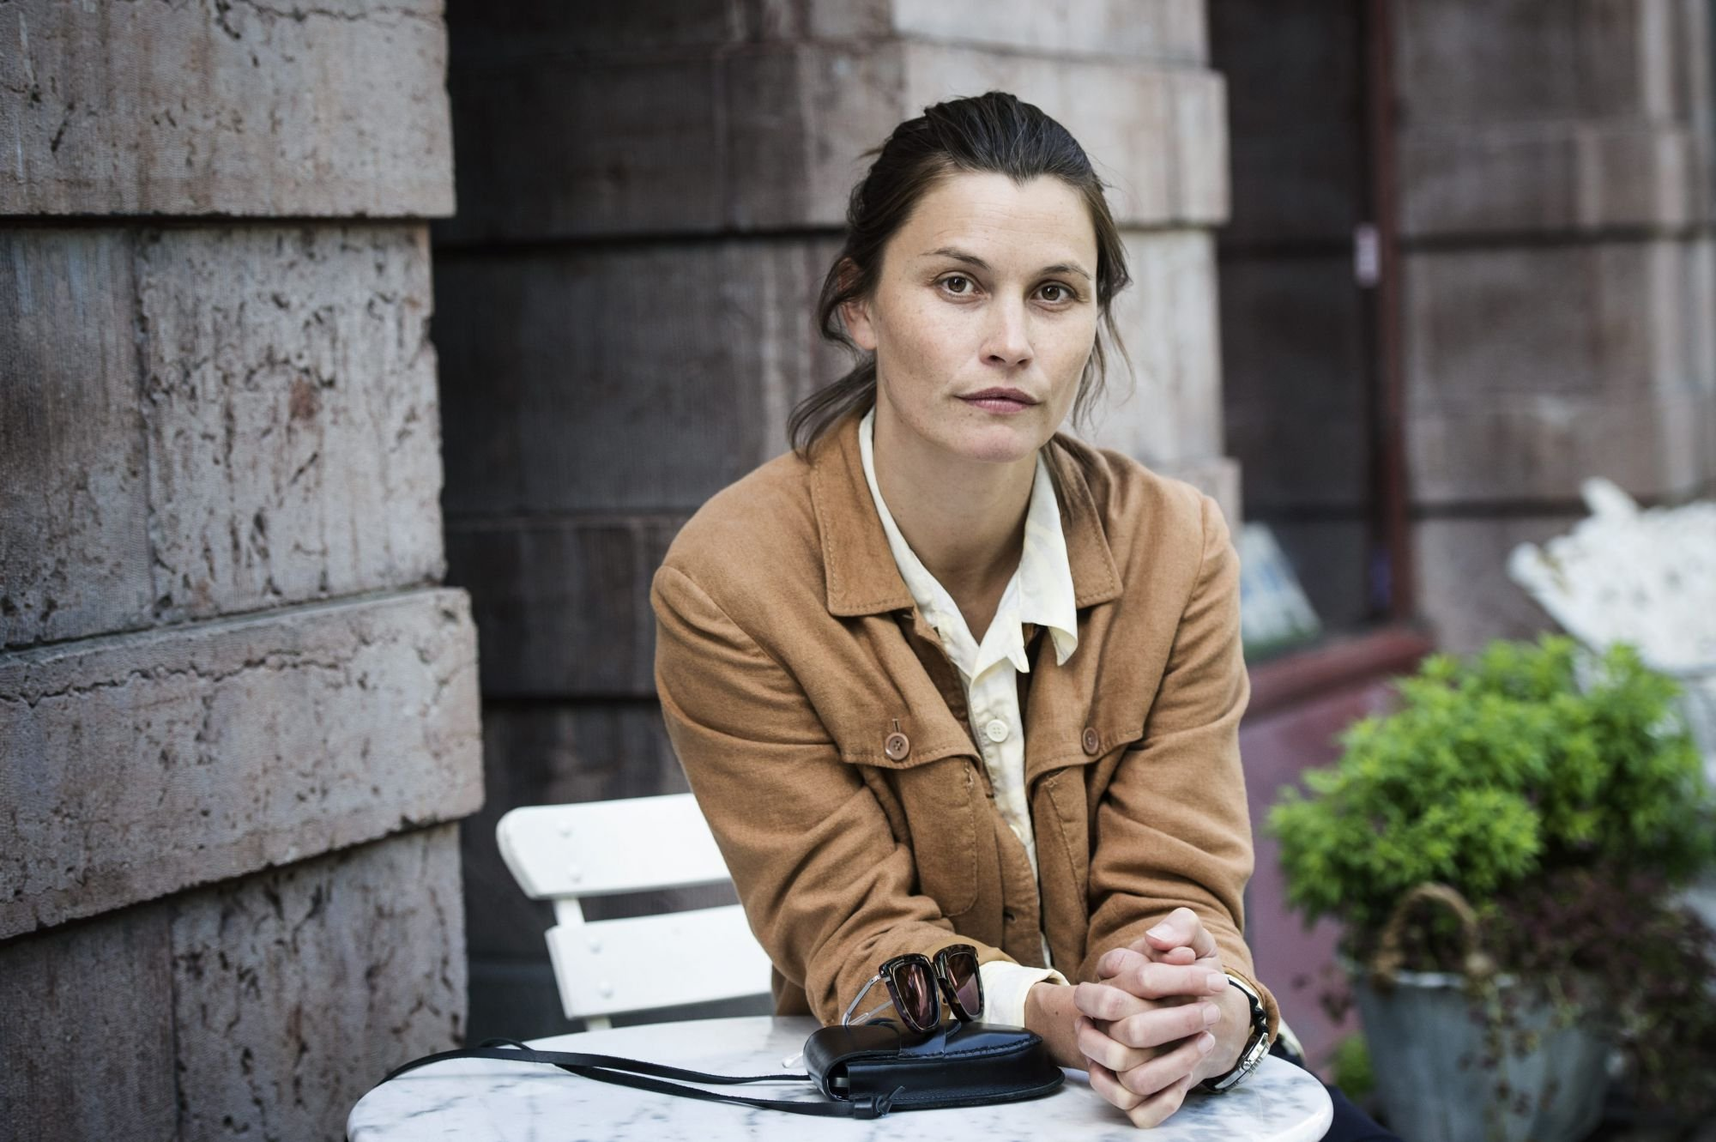
Lisa Loven KONGSLI

Slide 13
Encore peu connue chez nous, Lisa Loven Kongsli risque bien de faire parler d'elle dans les années à venir. La Norvégienne s'est en effet illustrée début 2015 dans la comédie dramatique Snow Therapy, succès surprise largement acclamé par la critique et lauréat du Prix Un Certain Regard à Cannes. Elle figurait en outre au générique de l'excellente série Occupied diffusée sur Arte en fin d'année dernière. Un talent à suivre de très près en somme.
Reportage réalisé avec clichés et informations du net par Jackdidier

Slide 14


Beaucoup de sites disent qu’ils ont les meilleurs pps. Nous, nous disons que c’est a vous de juger
Téléchargé sur
pps-images-photos.com
Recevez un pps par jour en cliquant ici
EXIT

